Slide 1
Región Carbonífera

Slide 2
Se localiza en la parte central norte.
Cuenta con una extensión territorial de 16,040.1 km2.
Se conforma por 5 municipios:
Juárez
Muzquiz
Progreso
Sabinas
San Juan de Sabinas

Slide 3
Limita con:
Zaragoza
Morelos
Allende
Villa Unión
Guerrero
Hidalgo
Norte
Ocampo
San Buenaventura
Escobedo
Monclova
Candela
Sur
Su nombre se origina por ser la única región productora de carbón en el país, representando el 95% de las reservas de México. La minería ha sido su principal actividad económica durante muchos años.

Slide 4
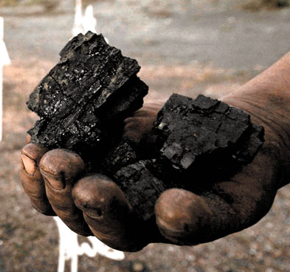
Industria:
Comprende grandes extracciones de diferentes materiales como son:
Carbón
Mineral (no coquizable, para producir acero; y coquizable, que se utiliza como combustible en centrales carboeléctricas)
Fluorita
Celestita
Estroncio
Actualmente también se vale de una creciente industria maquiladora.

Slide 5
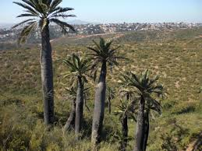
Clima:
Por lo general va de seco a muy seco, con temperaturas hasta de 45 grados Celsius en verano a -5 en invierno. Su temporada de lluvias comprende de mayo a octubre.

Slide 6
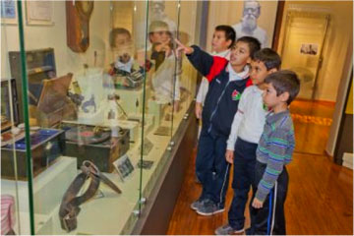
Actividades Turísticas:
SABINAS
Museo de “Francisco Villa”
Entrada gratuita.

Slide 7
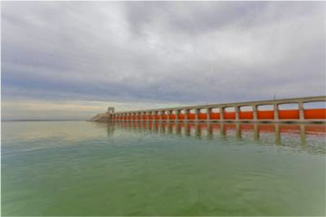
JUÁREZ:
Presa “Don Martín”
Ubicada en los límites de Coahuila y Nuevo León; acuden a convivir, a practicar deportes acuáticos, pescar o simplemente asolearse.

Slide 8
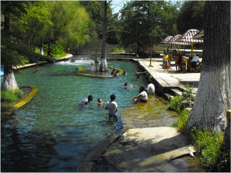
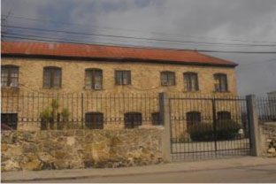
MUZQUIZ:
Parque La Cascada.
Museo Histórico de Muzquiz

Slide 9
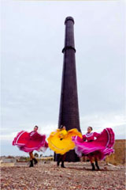
SAN JUAN DE SABINAS:
Parque La Chimenea
Altivo símbolo del municipio de Nueva Rosita, impresionante torre
de 137.55mts de altura y 1
diámetro de 27.45 metros.
Con su pitar de la bienvenida desde
kilómetros de distancia a
todos los visitantes.

